Slide 1

ניתוח נתוני עתק
Big Data
מצגת 4: MapReduce (Part 2)
mgoldenbe@gmail.com
לב: ד"ר מאיר גולדנברג
טל: ד"ר אריאלה ריכרדסון
https://www.smartdatacollective.com/wp-content/uploads/2017/07/data-analysis-business-plan-1024x683.jpg

Slide 2
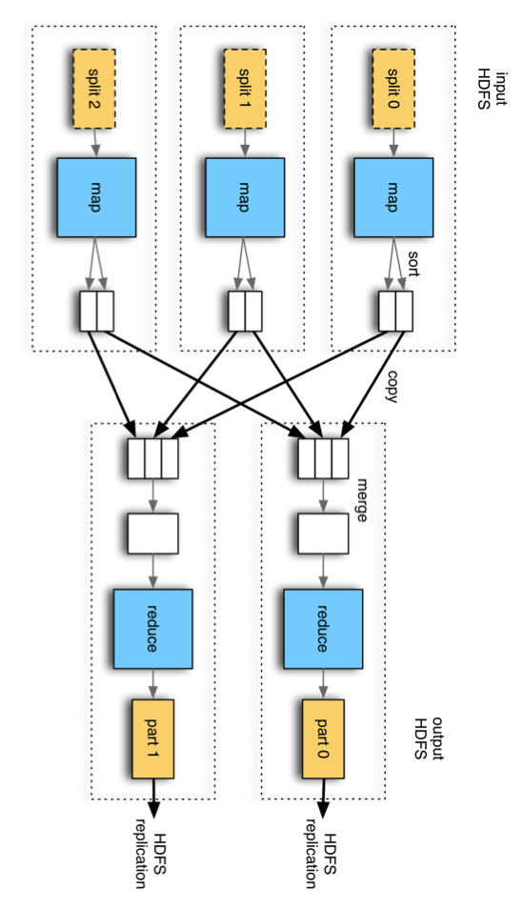
שיטות ב MapReduce
MapReduce מעניקה שלד (framework) לפיתוח וביצוע של חישובים מבוזרים
שלד זה הוא בעל עוצמה גדולה – הוא יישומי עבור בעיות רבות
אך לפעמים ביטוי פתרון בעזרת MapReduce דורש חשיבה:
  מה יהיו המטלות של ה Mappers וה Reducers?
  איך לגרום לביצועים מהירים?
היום נראה מספר שיטות שימושיות שיעזרו לענות על השאלות האלו
https://blog.cloudera.com/wp-content/uploads/2014/03/ssd1.png

Slide 3
מפתח מורכב
Composite Key

Slide 4
בעיה לדוגמה: Word Count Per Date
נתונות מילים ביחד עם תאריך שימוש ונתונים נוספים, כגון שם הכותב.
עבור כל תאריך, כמה פעמים כל מילה הופיעה באותו התאריך (ללא אפסים)?
  קלט לדוגמה:
Apple 12.03.2018 John
Banana 10.03.2018 Rick
Banana 12.03.2018 Patrick
Apple 12.03.2018 Rodger
  פלט:
10.03.2018 Banana 1
12.03.2018 Apple 2
12.03.2018 Banana 1
  דוגמת שימוש פרקטי:
    מילה – בקשת שימוש בשירות מסוים עבור כל בקשה שמורים תאריך, שם משתמש וכו'
    החברה רוצה לדעת מספר שימושים בכל שירות בכל יום \ חודש \ שנה
הרעיון: ה Mapper צריך ליצור זוגות עם מפתח מורכב, כגון:
12.03.2018 Apple 1

Slide 5
שרשור תהליכי MapReduce
Chaining/Cascading MapReduce Jobs

Slide 6
בעיה לדוגמה: Word Count Per Date ו Word Count
קלט כמו ב Word Count Per Date
יש לפתור גם את Word Count Per Date וגם את Word Count רגיל
  קלט לדוגמה:
Apple 12.03.2018 John
Banana 10.03.2018 Rick
Banana 12.03.2018 Patrick
Apple 12.03.2018 Rodger
  פלט 1:
10.03.2018 Banana 1
12.03.2018 Apple 2
12.03.2018 Banana 1
  פלט 2:
Apple 2
Banana 2
  דוגמת שימוש פרקטי:
    מילה – בקשת שימוש בשירות כמו מקודם
    החברה רוצה לדעת על תדירות חריגה בשימוש בשירותים מסוימים
הרעיון:
  פותרים Word Count Per Date כנ"ל
  משתמשים בפלט שלה כקלט לתהליך MapReduce נוסף
  חסכנו חישובים!

Slide 7
ערך מורכב
Composite Value

Slide 8
בעיה לדוגמה: INNER JOIN
נתונים תוצאות של Word Count Per Date ושל Word Count רגיל
עבור כל תאריך, כמה פעמים כל מילה הופיעה באותו התאריך וגם סה"כ?
  שימוש פרקטי: JOIN INNER
  בדוגמה:
Table A: date, word, date_count
Table B: word, total_count
אנחנו רוצים לבצע:
SELECT date, word, date_count, total_count
FROM A
INNER JOIN B ON A.word = B.word
  המוטיבציה בדוגמה היא כנ"ל: לדעת על תדירות חריגה בשימוש בשירותים מסוימים
  קלט 1:
10.03.2018 Banana 1
12.03.2018 Apple 2
12.03.2018 Banana 1
  קלט 2:
Apple 2
Banana 2
  פלט:
10.03.2018 Banana 1 2
12.03.2018 Apple 2 2
12.03.2018 Banana 1 2

Slide 9
רעיון הפתרון של INNER JOIN
  קלט 1:
10.03.2018 Banana 1
10.03.2018 Apple 2
12.03.2018 Banana 1
  קלט 2:
Apple 2
Banana 2
  פלט:
10.03.2018 Banana 1 2
10.03.2018 Apple 2 2
12.03.2018 Banana 1 2
נשים לב:
  שני קבצי הקלט מבוזרים
  תנאי של JOIN מבוסס על המילה
  צריך לקבץ נתונים עבור אותה המילה לאותו הקדקוד
ה Mapper ייצר זוגות עם מילה בתור מפתח:
  עבור קלט 1, נשים תאריך בערך!
הזוגות בדוגמה:
Apple 10.03.2018 2
Apple 2
Banana 10.03.2018 1
Banana 12.03.2018 1
Banana 2
  אין הבטחה שזוגות מקלט 2 תמיד יהיו בסוף
ה- Reducer יבצע Join עבור כל מילה
  לכל Reducer יש את כל המידע עבור מספר מילים

Slide 10
שימוש במידע על ההקשר
Using Context Information

Slide 11
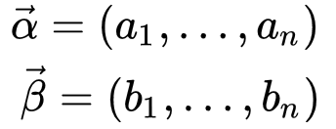

בעיה לדוגמה: מכפלה סקלרית (dot product)
נתונים שני ווקטורים:
צריך לחשב מספר:
  קלט 1:
1 3 2
  קלט 2:
4 1 2
  פלט:
11
  שימוש פרקטי: מכפלה סקלרית ומכפלת מטריצות הן בין הפעולות המתמטיות החשובות ביותר
    קיימים שימושים רבים במטריצות ענקיות

Slide 12
רעיון הפתרון עבור מכפלה סקלרית
נשים לב:
  שני קבצי הקלט מבוזרים
  אנחנו צריכים להביא כל זוג מספרים של אותו האינדקס לאותו הקדקוד כדי להכפילם.
ה Mapper ייצר מילון עם אינדקס בתור מפתח
  שימו לב שאין אינדקסים בנתונים
  נוסיף אותם ב- pre-processing (עיבוד קודם)
כל Reducer יכול לחשב מכפלה סקלרית עבור האינדקסים שהוא קיבל
שימו לב שנצטרך לחבר את הסכומים של ה Reducer-ים השונים
  לא בהכרח צריך תהליך MapReduce נוסף
  תרגיל חשיבה: מדוע?
  קלט 1:
1 3 2
  קלט 2:
4 1 2
  פלט:
11

Slide 13
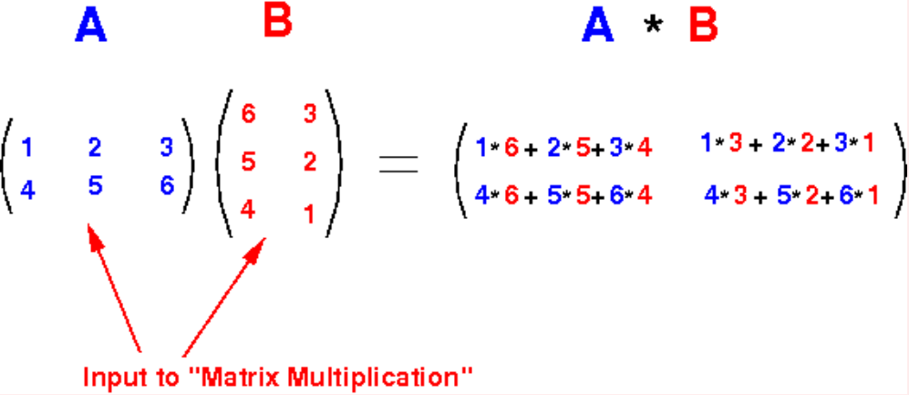
דוגמה נוספת: מכפלת מטריצות
http://www.mathcs.emory.edu/~cheung/Courses/554/Syllabus/9-parallel/matrix-mult.html
(קלט 1)
(קלט 2)

Slide 14
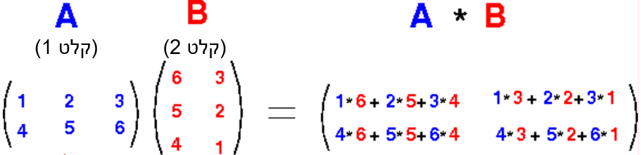
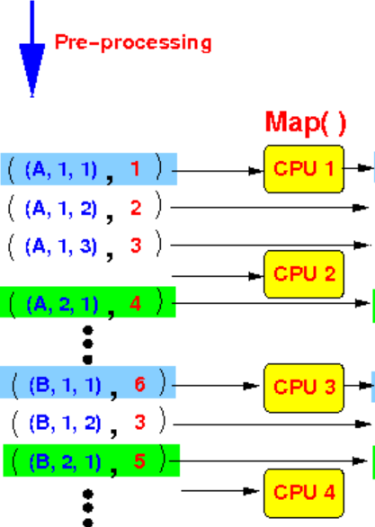

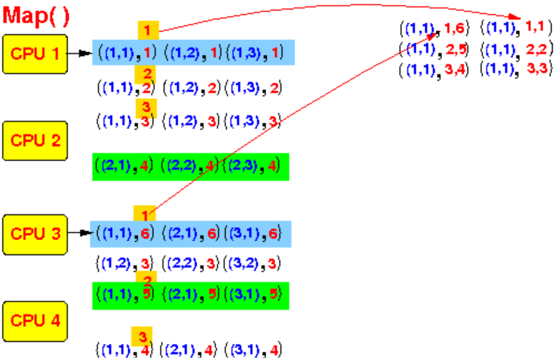

רעיון הפתרון
http://www.mathcs.emory.edu/~cheung/Courses/554/Syllabus/9-parallel/matrix-mult.html
roche

Slide 15
רעיונות עבור שיפורי ביצועים

Slide 16
שימוש בעובדה שהמפתחות ממוינים
Reducer מקבל קלט ממוין לפי מפתח
זה מאפשר לחסוך מספר גישות למילון
  כמו שראינו בתרגיל Word Count

Slide 17
שימוש בעובדה שהמפתחות ממוינים
Reducer מקבל קלט ממוין לפי מפתח
זה מאפשר לחסוך מספר גישות למילון
  כמו שראינו בתרגיל Word Count

Slide 18
Combiner: ביצוע חלק מ Reduce לפני Shuffle
Shuffle – אחד השלבים היקרים של MapReduce
לפעמים אפשר לבצע חלק מעבודת Reducer לפני השלב של Shuffle
ניתן להוסיף שלב של Combiner ל MapReduce
  Hadoop תמיין פלט של Mapper
  Hadoop תריץ Combiner עבור כל בלוק כדי לבצע חלק של Reduce ללא העברת רשת
דוגמה עבור Word Count:
  ה- Mapper שכתבנו יצר זוג עבור כל הופעה של מילה: מפתח – המילה, ערך – תמיד 1
  Combiner יקבל את הפלט הזה של Mapper ממוין לפי מילה
  Combiner יחשב כמה פעמים כל מילה מופיעה בבלוק
  Combiner ייצר זוג אחד בלבד עבור כל מילה: מפתח – המילה, ערך – כמות הופעות בבלוק
  תרגיל חשיבה: איך ניתן לממש פתרון של Word Count כך שנוכל להשתמש בקוד של Reducer עבור Combiner ללא שינוים?

Slide 19
הקטנת כמות המפתחות ע"י שימוש בסלים
Shuffle – אחד השלבים היקרים של MapReduce
קיימים מספר מרכיבים ל- מחיר העברת נתונים דרך רשת
  עיין כאן לפרטים
ישנם מרכיבים שצריך לשלם פעם אחת עבור כל מפתח
רעיון השיפור:
  ה- Mapper ייצור סלים של מפתחות
  דוגמה עבור מכפלה סקלרית:
    אינדקסים 0-9 – סל 0, אינדקסים 10-19 – סל 1 וכו'
    מספר סל נהיה מפתח
    האינדקס האמתי נהיה חלק של ערך
שיקול דעת:
  אנחנו מקטינים את כמות המפתחות, אבל
  מוסיפים עבודה ל Reducers

